Slide 1
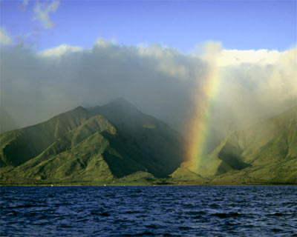
願主悅納我們
同心敬拜讚美
以馬内利
神豐滿的與我們同在

Slide 2
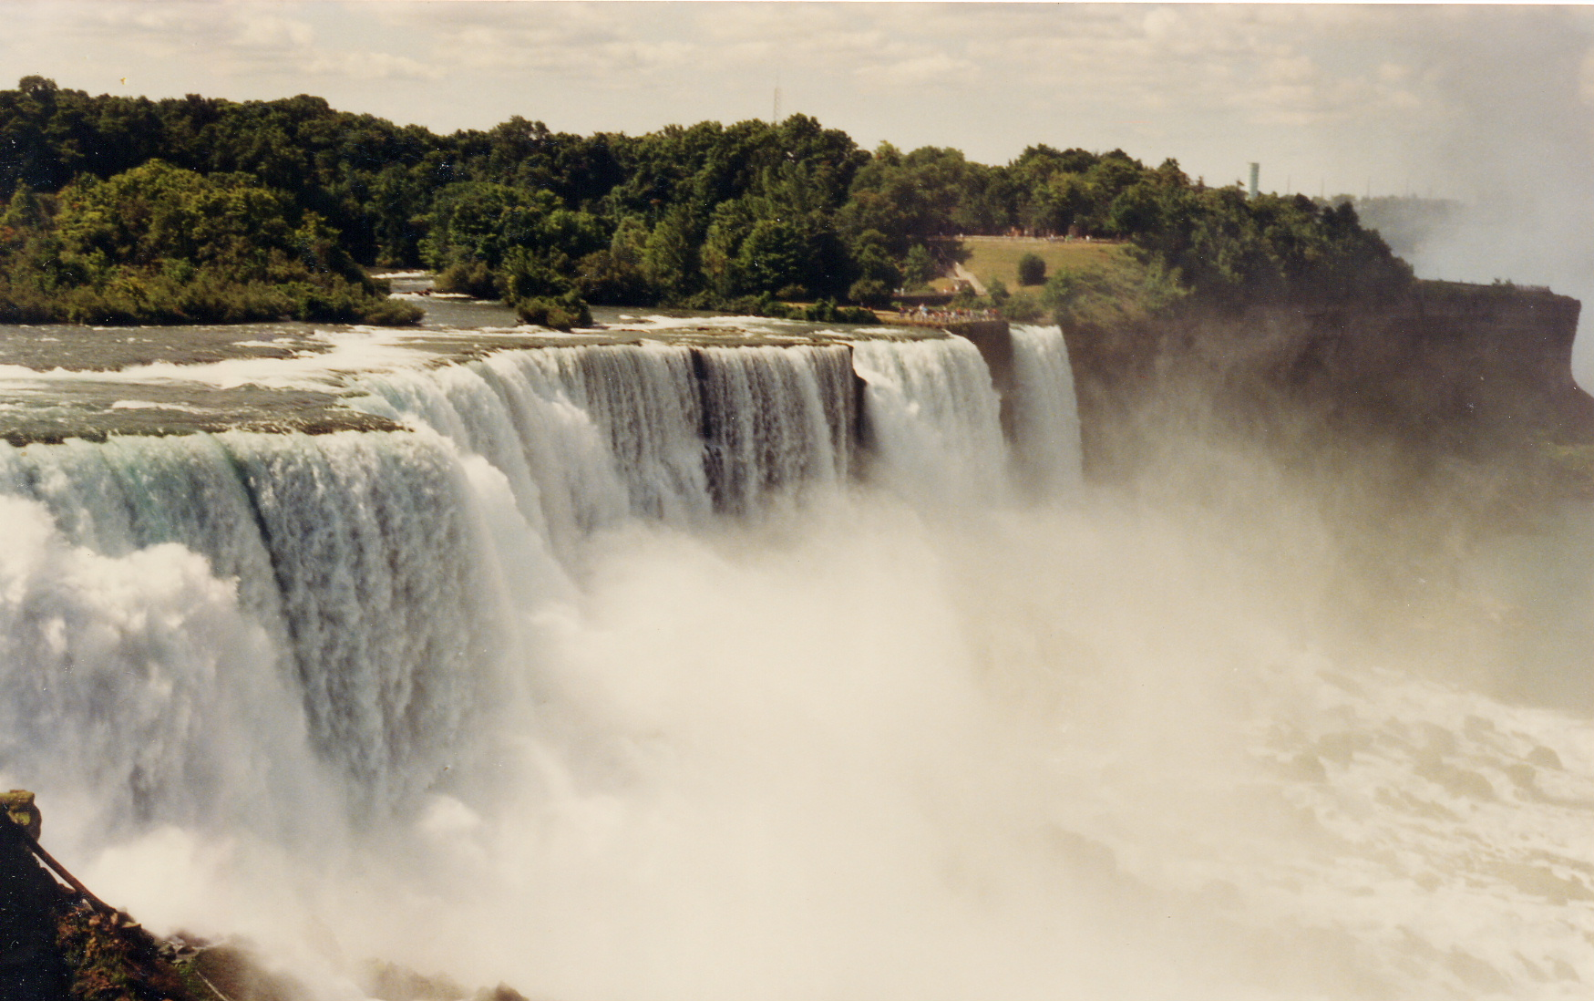
活水得勝教會
竭誠歡迎您來參加聚會，享受天父同在平安喜樂！
主日敬拜：10:30am
活道聖經觸人心，飄泊浪子快歸家；
水深湖海得靈魂，受造萬物歸原主。
活潑聖靈常引導，恩典憐憫都夠用；
水源深處必得魚，祝福應許皆成就。
網站: nylivingwater.com

Slide 3

何畢敏芝師母 證道

Slide 4


Slide 5
我要看見
求祢降下同在 在祢子民的敬拜中
求祢顯出榮耀 在祢子民的讚美中
我要看見 我要看見 如同摩西看見祢的榮耀
我要看見 我要看見 這世代要看見祢榮耀
我們呼求祢的名 求祢恩待我們
我們宣告祢的名 求祢憐憫我們
求祢與我們同行 使我們得安息
在祢眼前蒙恩

Slide 7
美國250周年的屬靈意義
1776 - 2026
250年 神仍眷顧美國嗎？
美國悔改，神復興美國。
教會復興，國家就有希望。
公義使邦國高舉，罪惡是人民的羞辱。（箴言14:34）

Slide 8
這稱為我名下的子民，若是自卑、禱告，
尋求我的面、轉離他們的惡行。
我必從天上垂聽，
赦免他們的罪醫治他們的地。
我必睜眼看、側耳聽，在此處所獻的禱告。
現在我已選擇這殿、分別為聖，
使我的名永在其中，
我的眼我的心也必常在那裡。
（歷代志下7:14-16）

Slide 9
耶和華的籌算永遠立定，
祂心中的思念萬代常存。
以耶和華為 神的、那國是有福的；
祂所揀選為自己產業的、那民是有福的。
耶和華從天上觀看，祂看見一切的世人。
從祂的居所、往外察看地上一切的居民。
祂是那造成他們眾人心的，
留意他們一切作為的。
（詩篇33:11-15）

Slide 10
錫安必因公平得蒙救贖，
其中歸正的人，必因公義得蒙救贖。
但悖逆的、和犯罪的、必一同敗亡；
離棄耶和華的，必致消滅。
那等人必因你們所喜愛的橡樹抱愧，
你們必因所選擇的園子蒙羞。
有權勢的必如麻瓤，
他的工作、好像火星，
都要一同焚燬，無人撲滅。
（以賽亞書1:27-31）

Slide 11
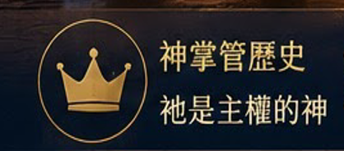

Slide 12
神掌管歷史
神是歷史的主
查考與察驗
聖經啟示 歷史印證
末世預言 數字時代
神國使命
不是討論科技經濟
用聖經的啟示來解讀時代
幫助教會看見神的作為
但以理書2章
但以理書7章
啟示錄
神先有計畫 再有歷史
世界歷史不是偶然
是神救贖計畫展開
聖經是
神預先寫好的歷史
歷史是神的講台
神從創世記開始
直到啟示錄完成

Slide 13
首先的、末後的
耶和華以色列的君、以色列的救贖主
萬軍之耶和華如此說：
我是首先的、我是末後的，
除我以外、再沒有真神。
自從我設立古時的民，誰能像我宣告，
並且指明、又為自己陳說呢？
讓他將未來的事、和必成的事說明。
（以賽亞44:6-7）

Slide 14
神從起初宣告末後 主喜悅的必成就
你們要追念上古的事,
因為我是 神、並無別神,
我是 神、再沒有能比我的。
我從起初指明末後的事,
從古時言明未成的事、
說：我的籌算必立定，
凡我所喜悅的，我必成就。
(以賽亞46:9-10)

Slide 15
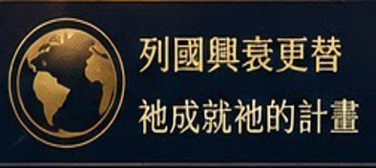

Slide 16
時代改變 神不改變
埃及 巴比倫 波斯 希臘 羅馬 近代列國
AI 數位世代
都在神掌權中
神如何在歷史中彰顯祂的屬性
神的屬性永不改變
① 聖潔 ② 公義 ③ 慈愛 ④ 信實 ⑤ 全知 ⑥ 全能 ⑦ 永遠掌權

Slide 17
看聖經預告今日世界
一、神創造：神建立秩序 Logos Code World
二、人墮落：罪進入世界 聖經預言中的列國興衰
埃及 亞述 巴比倫 瑪代波斯 希臘 羅馬 今日世界秩序
巴別塔 人的國 人的制度 人的金錢
三、耶穌救恩：十字架 教會 聖靈
四、末世預告：全球化 AI 數位身份 數位金融
萬國震動 福音完成 主再來

Slide 18
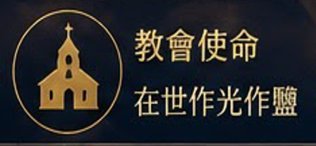

Slide 19
神呼召屬神子民
不是逃避世界，乃是：在世界作光作鹽
趁著白日、我們必須作那差我來者的工，
黑夜將到，就沒有人能作工了。 （約翰福音9:4）
你們是世上的鹽。鹽若失了味，怎能叫他再鹹呢？
以後無用，不過丟在外面，被人踐踏了。
（馬太福音5:13）
家庭 職場 教會 經濟 科技 教育 政治 文化
直到主再來
再者、你們曉得現今就是該趁早睡醒的時候，
因為我們得救，現今比初信的時候更近了。
（羅馬書13:11）

Slide 20
耶穌回答說：白日不是有十二小時麼？
人在白日走路，就不至跌倒，因為看見這世上的光。
（約翰福音11:9）
你們是世上的光，城造在山上，是不能隱藏的。（馬太福音5:14）
耶穌對他們說：光在你們中間，還有不多的時候，
應當趁著有光行走，免得黑暗臨到你們。
那在黑暗裡行走的，不知道往何處去。
你們應當趁著有光、信從這光，
使你們成為光明之子。
（約翰福音12:35-36）

Slide 21
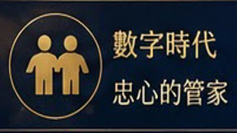

Slide 22
數字時代真正的信息
不是：科技 AI，而是：神正在震動世界。
從巴別塔到數字時代 人想建立沒有神的世界
全球化與數位化 AI、區塊鏈、數位貨幣
查驗神如何使用屬神新的工具，成就祂的旨意
不是害怕科技，是看見神正在更新國度
神國與巴比倫的爭戰
世界經濟體系 神國價值觀
教會如何站立在 神這邊

Slide 23
數字時代真正的智慧
不是：跟世界跑
而是：跟隨耶穌
路加福音22章 錢囊 口袋 刀
數字時代中的基督徒
智慧與分辨 做忠心的管家
科技應成為服事 神的工具，
而非控制人的魔頭
預備門徒迎向新的時代。

Slide 24
忠心管家在数字世代
合神心意的金錢觀
第一公允的數位資產
治理管理神的托付
永恆投資
忠心與智慧

Slide 25
再一次震動天地
你們總要謹慎、不可棄絕那向你們說話的，
因為那些棄絕在地上警戒他們的，尚且不能逃罪，
何況我們違背那從天上警戒我們的呢？
當時祂的聲音震動了地，但如今祂應許說：
『再一次我不單要震動地、還要震動天。』
這再一次的話、是指明被震動的，
就是受造之物，都要挪去，使那不被震動的常存。
所以我們既得了不能震動的國、就當感恩，
照 神所喜悅的，用虔誠敬畏的心事奉 神。
因為我們的 神乃是烈火。
(希伯來書12:25-29)

Slide 26
所以在一天之內、他的災殃要一齊來到，
就是死亡、悲哀、饑茺，
他又要被火燒盡了，因為審判他的主 神大有能力。
因怕他的痛苦、就遠遠的站著說：哀哉、哀哉、巴比倫大城、堅固的城阿！一時之間你的刑罰就來到了。
一時之間、這麼大的富厚就歸於無有了。
凡船主、和坐船往各處去的、並眾水手、連所有靠海為業的、都遠遠的站著、，看見燒他的煙、就喊著說：
有何城能比這大城呢？ 他們又把塵土撒在頭上、哭泣悲哀，
喊著說：哀哉、哀哉、這大城阿！凡有船在海中的、
都因他的珍寶成了富足，他在一時之間就成了荒場。
有一位大力的天使舉起一塊石頭、好像大磨石、扔在海裡、
說：巴比倫大城、也必這樣猛力的被扔下去，決不能再見了。 （啟示錄18:8，10，17-19，21）

Slide 27
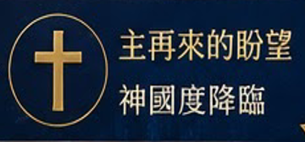

Slide 28
從歷史看神的恩典與呼召
神興起新的世代
1492 哥倫布發現新大陸 神開啟新時代
1517 馬丁路德宗教改革 回歸聖經真理
1620 清教徒五月花號來 信仰自由扎根
1776 美國獨立 憲法精神根據聖經信仰
1948 以色列復國 神的應許提醒末日近
2009 第一數字貨幣比特幣顯公允原理
2026 教會的責任 禱告察驗 想主所想
看 神如何一步步推進歷史
神每一次都恢復 更新 差遣 建立新器皿

Slide 29
屬神百姓如何回應
末世中的教會 不是逃避世界
信靠神 敬畏神 跟隨神
世界的光 真理與愛 聖靈大能 行大使命
回歸神話語（Logos）
順服神法則（Code）
活出神國秩序（World）
作忠心管家 等候主再來

Slide 30
興起，發光！因為你的光已經來到；
耶和華的榮耀發現照耀你。
（以賽亞書60:1）
屬神百姓的見證
教會復興 家庭復興 列國復興
神國降臨 榮耀歸神
千禧年 新天新地 永恆的盼望 耶穌基督再來

Slide 31
我們正站在 聖經大藍圖 歷史重要轉折點
創造
↓
墮落
↓
救贖
↓
教會
↓
列國
↓
末世數字時代
↓
主再來
↓
神國完成

Slide 32
從創世到末世，神從未停止工作；
從歷史到今日，神一直信實掌權。
面對數字時代，我們不以恐懼回應變局，
而以真理分辨時代；
不隨從世界的潮流，
而跟隨基督的腳蹤；
不只等候神的國，
更要成為神國的見證人。
生命更成熟 認識神 順服神
愛人 忠心 等候主

Slide 33
值此美國建國250周年，
不是：慶祝歷史
而是：思想 神給美國什麼使命？
教會應如何回應？
願屬神的百姓重新興起，
在真理中站立，在聖靈裡發光，
直到萬國歸向主、基督榮耀再臨。

Slide 34


Slide 35
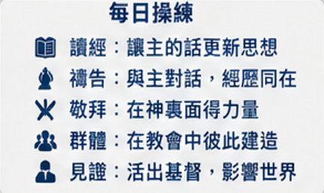

Slide 36
我們等候祢耶穌
身穿白色衣裳， 拿著裝滿油的燈盞，
我們等候祢耶穌， 神聖潔的羔羊。
我們等候祢耶穌， 神聖潔的羔羊。
趁白日當做工， 田裡莊稼已經成熟，
我們等候祢耶穌， 那再來的君王，
我們等候祢耶稣， 那再來的君王。

Slide 37
活水得勝教會
竭誠歡迎您來參加聚會，享受天父同在平安喜樂！
主日敬拜：10:30am
活道聖經觸人心，飄泊浪子快歸家；
水深湖海得靈魂，受造萬物歸原主。
活潑聖靈常引導，恩典憐憫都夠用；
水源深處必得魚，祝福應許皆成就。
網站: nylivingwater.com

Slide 38
聖餐
與主合一

Slide 39
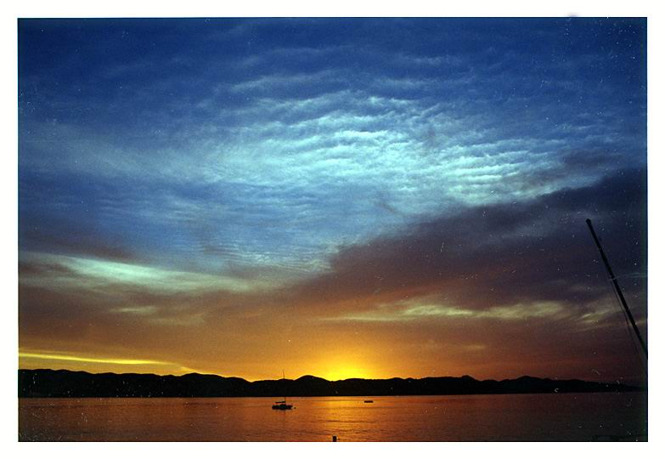
主身体为我舍 主宝血为我流
饼杯乃主自己 为我设立
主亲手擘这饼 主亲自递这杯
我吃喝这饼杯 与主合一
我与主同钉死 不再受罪辖制
向罪我乃已死 却向主活
我与主同复活 胜过黑暗权势
活出耶稣自己 荣耀主名

Slide 40
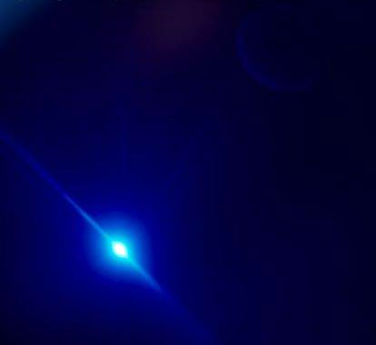
使徒信經
我信上帝，全能的父，創造天地的主。
我信我主耶穌基督，神的獨生子．
因聖靈感孕，由童貞女瑪利亞所生。
在本丟比拉多手下受難，
被釘十字架，受死、埋葬、
降在陰間，降在陰間，
第三天從死裏復活、升天，第三天從死裏復活、升天，
坐在全能父神的右邊，將從那裏降臨，審判活人死人。
我信聖靈、我信聖而公的教會，我信聖徒相通、
我信罪得赦免、我信身體復活、我信永生。

Slide 41
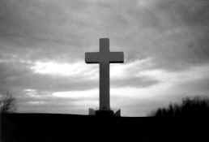
哥林多前書11:23-29
我當日傳給你們的 原是從主領受的
就是主耶穌被賣的那一夜
拿起餅來 祝謝了就擘開說
這是我的身體 為你們捨的
你們應當如此行
為的是記念我

Slide 42
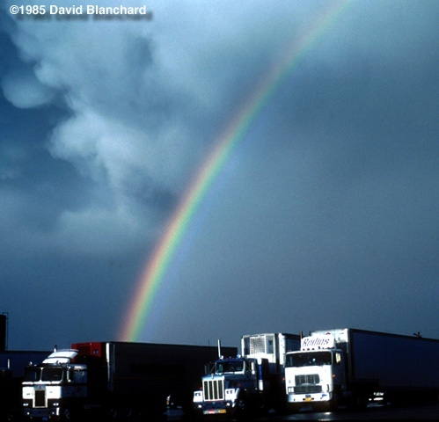
飯後也照樣拿起杯來說
這杯是用我的血所立的新約
你們每逢喝的時候要如此行
為的是記念我
你們每逢喫這餅喝這杯
是表明主的死直等到祂來

Slide 43
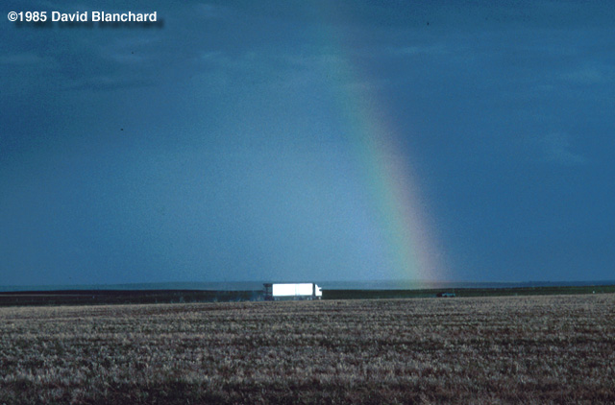
所以無論何人
不按理喫主的餅 喝主的杯
就是干犯主的身 主的血了
人應當自己省察
然後喫這餅 喝這杯
因為人喫喝
若不分辨是主的身體
就是喫喝自己的罪了

Slide 44
活水得勝教會
竭誠歡迎您來參加聚會，享受天父同在平安喜樂！
主日敬拜：10:30am
活道聖經觸人心，飄泊浪子快歸家；
水深湖海得靈魂，受造萬物歸原主。
活潑聖靈常引導，恩典憐憫都夠用；
水源深處必得魚，祝福應許皆成就。
網站: nylivingwater.com

Slide 45
我們在天上的父
願人都尊祢的名為聖
願祢的國降臨 願祢的旨意
行在地上 如同行在天上
我們日用的飲食 今日賜給我們
免我們的債 如同我們免了人的債 不叫我們遇見試探
救我們脫離兇惡
因為 國度 權柄 榮耀
全是祢的 直到永遠 阿們
Notes:
45
45

Slide 46
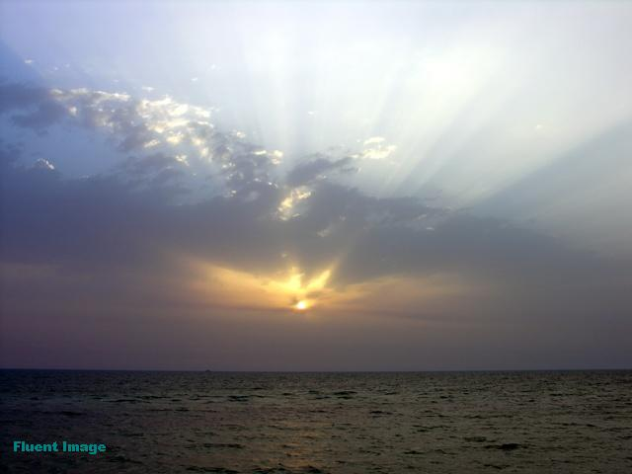
三一頌
讚美真神 萬福之根
地上生靈 當讚主恩
天上萬軍 頌讚主名
讚美 聖父聖子聖靈
阿們
Notes:
46
46

Slide 47

祝福禱告
Notes:
47
47

